Slide 1
Dzeramā ūdens piesārņojuma trauksmes izziņošanas sistēma III
4.Posma progresa atskaite
VPP Projekts Nr.4 – Tehnoloģijas drošai un uzticamai gudrajai pilsētai (GUDPILS)
Sandis Dejus, Alīna Neščerecka
Ph.D. student
29.11.2017.

Slide 2
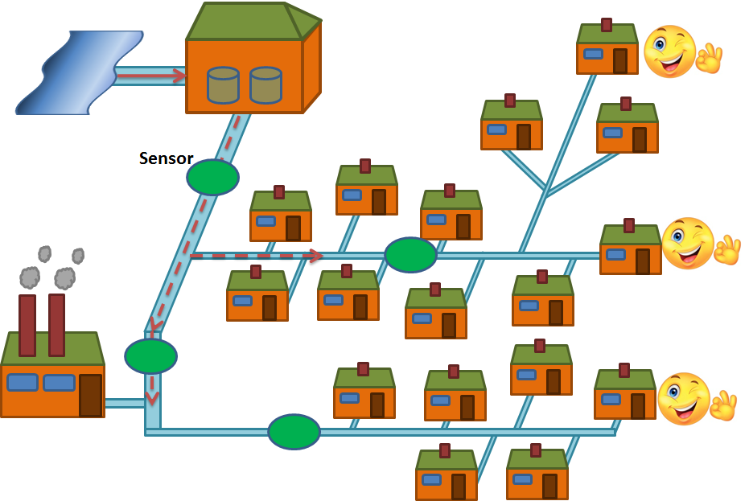
DzŪ kvalitātes monitorings

Slide 3
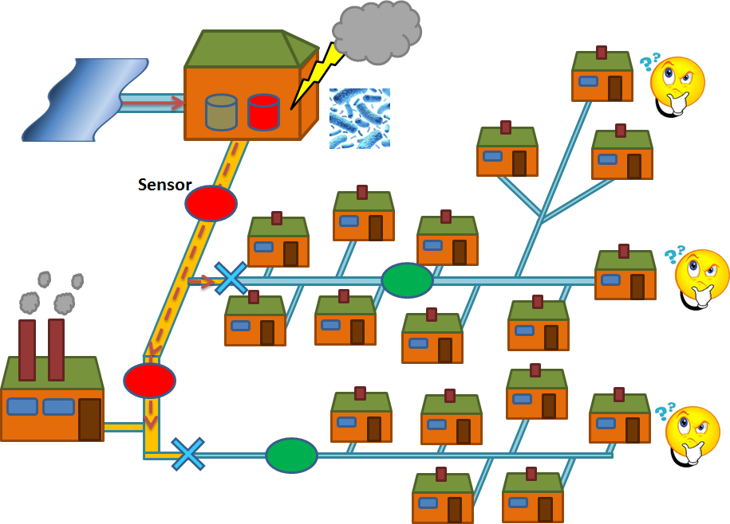
DzŪ kvalitātes pasliktināšanās
Avots

Slide 4
Sasniedzamie rezultāti
Eksperimenti pilota mērogā:
Verificēts trauksmes izziņošanas algoritms (metodikas apraksts)
Zinātniskā publikācija SNIP >1
Uzlabots studiju kurss
Maģistra darbs
Promocijas darbs
Eksperimenti reālā sistēmā:
Sistēmas aprobācija un pārbaude reālos apstākļos (uzņēmumā)
Maģistra darbs
Trauksmes izziņošanas sistēmas izveide:
Trauksmes izziņošanas sistēma – pilsētas ūdensapgādes sistēmas bakterioloģiskās kvalitātes kontroles sistēma (makets/prototips/tehnoloģija)
Tehnoloģiskā prognoze

Slide 5
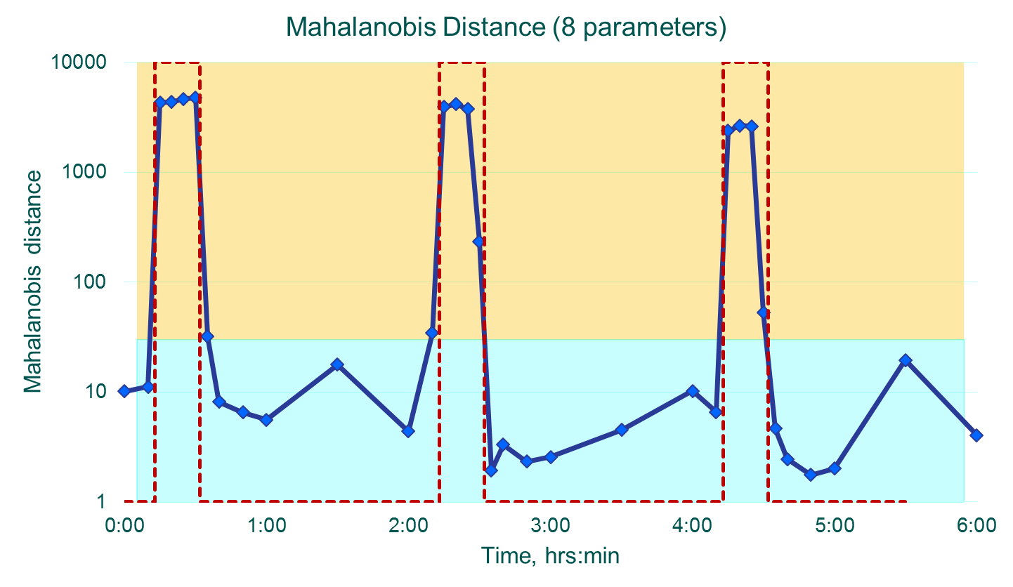
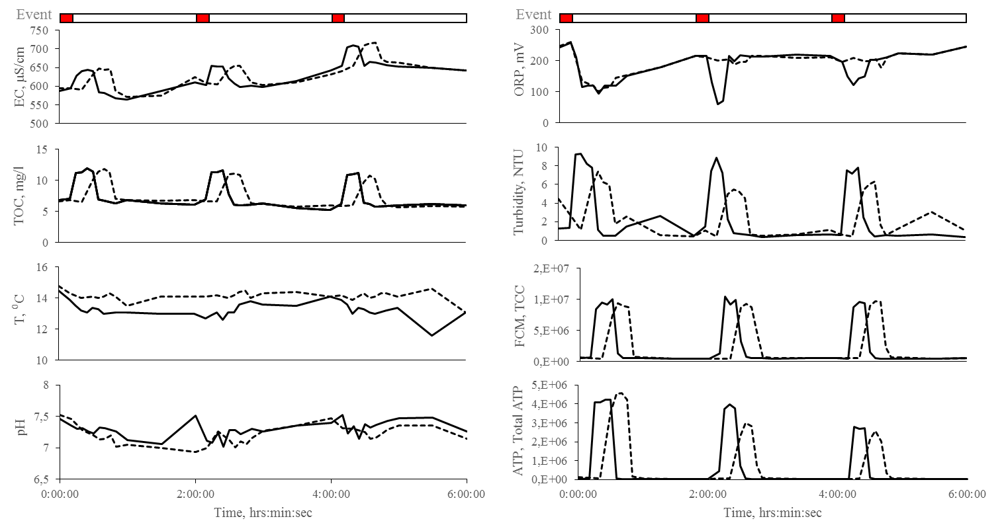
Sasniedzamie rezultāti
Eksperimenti pilota mērogā:
Verificēts trauksmes izziņošanas algoritms (metodikas apraksts)
Mahalanobisa attālums (8 dimensijas - mērījumi)
True positive rate
False positive rate
89%
5%
56%
6%

Slide 6
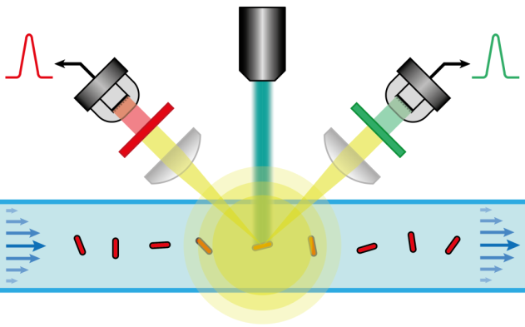
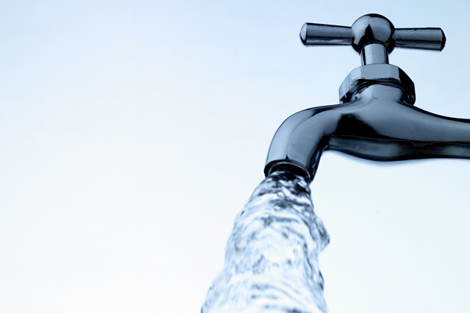
Sasniedzamie rezultāti
Eksperimenti pilota mērogā:
Verificēts trauksmes izziņošanas algoritms (metodikas apraksts)
Zinātniskā publikācija SNIP >1
«Identifying the underlying causes of biological instability in a full-scale drinking water supply system»
http://rqmicro.ch/?page_id=82/
Submitted to Water Research (SNIP=2,558) on 07.11.2017

Slide 7
Sasniedzamie rezultāti
Eksperimenti pilota mērogā:
Verificēts trauksmes izziņošanas algoritms (metodikas apraksts)
Zinātniskā publikācija SNIP >1
Uzlabots studiju kurss
Ūdensapgāde (BŪK329) – lekcija par ūdens drošību un monitoringu
Dabas ūdens apstrāde (BŪK327) – lekcija par ūdens drošību un monitoringu

Slide 8
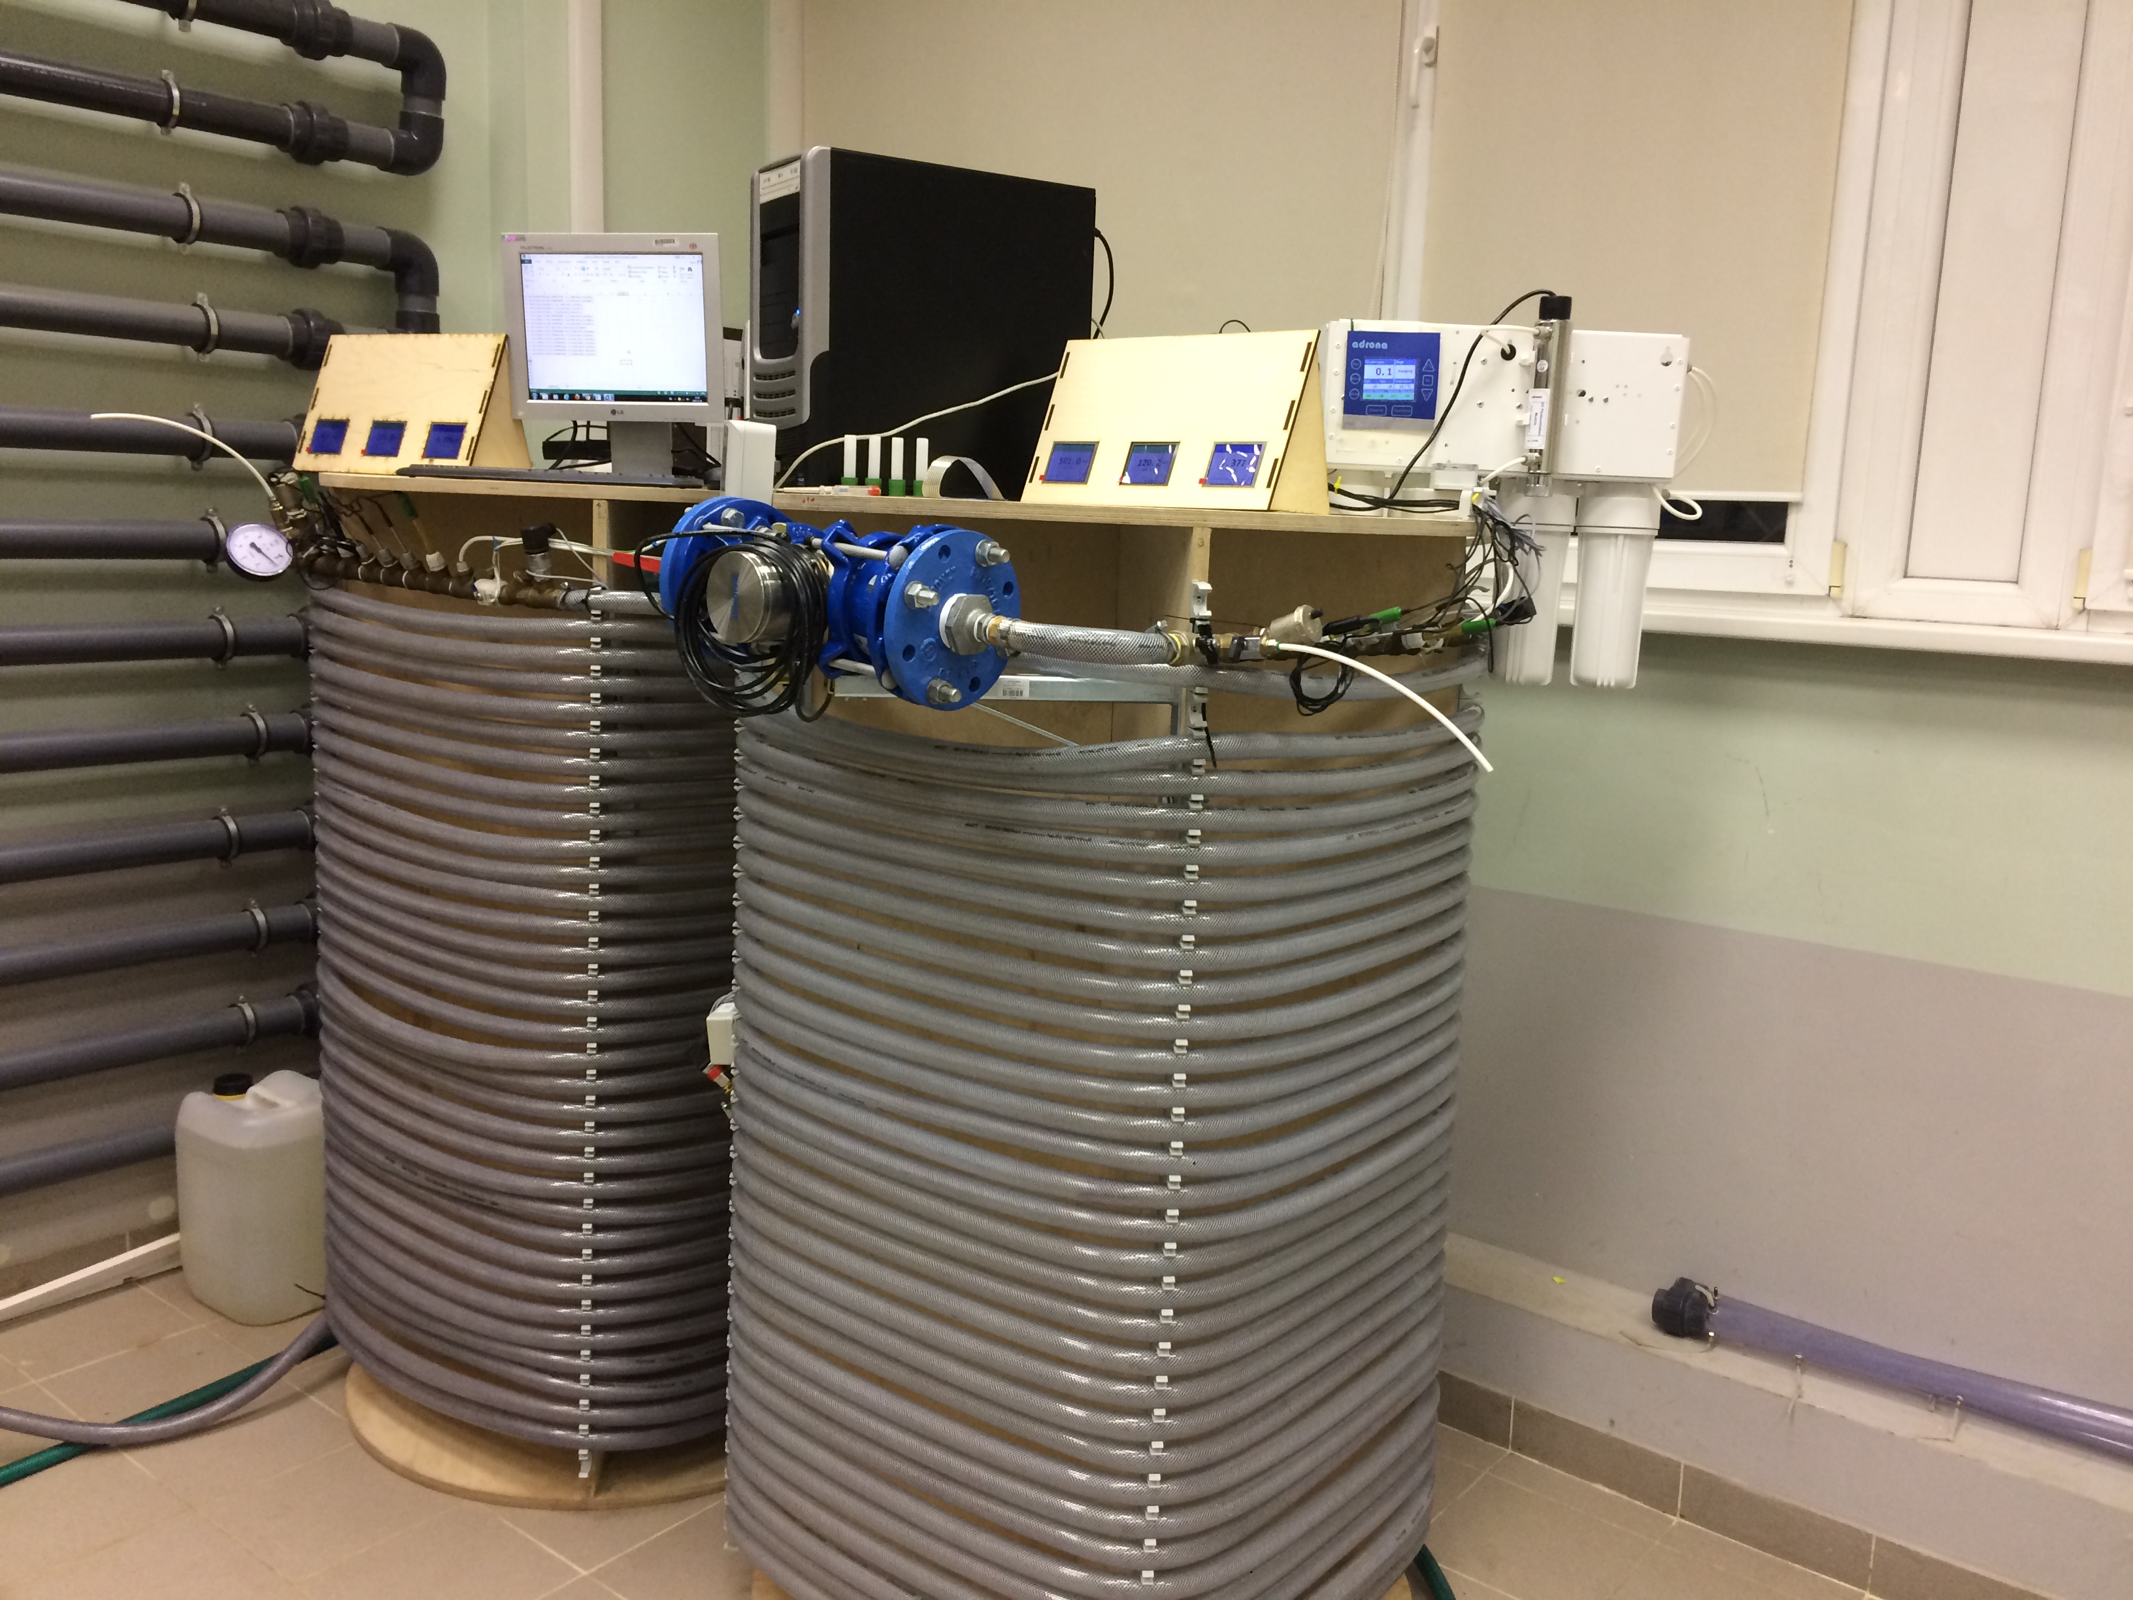
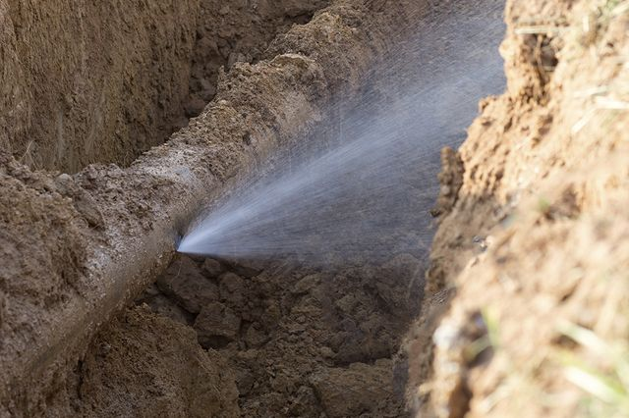
Sasniedzamie rezultāti
Eksperimenti pilota mērogā:
Verificēts trauksmes izziņošanas algoritms (metodikas apraksts)
Zinātniskā publikācija SNIP >1
Uzlabots studiju kurss
Maģistra darbs
«Dzeramā ūdens piesārņojuma konstatēšana tiešsaistes režīmā»
Ģirts Kurcalts
Pavasaris 2018

Slide 9
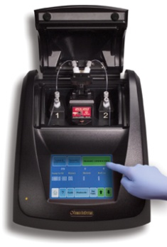
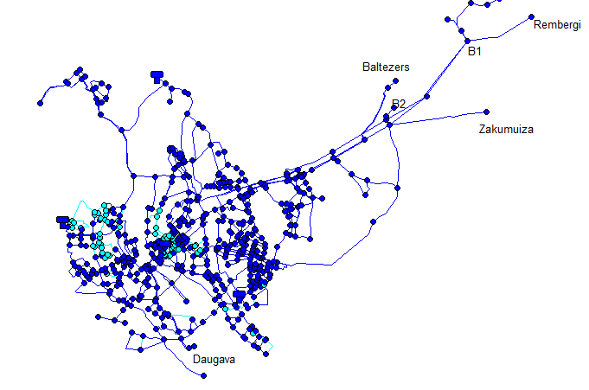
Sasniedzamie rezultāti
Eksperimenti pilota mērogā:
Verificēts trauksmes izziņošanas algoritms (metodikas apraksts)
Zinātniskā publikācija SNIP >1
Uzlabots studiju kurss
Maģistra darbs
Promocijas darbs
«Biological stability in chlorinated drinking water distribution networks»
Alīna Nešcerecka

Slide 10
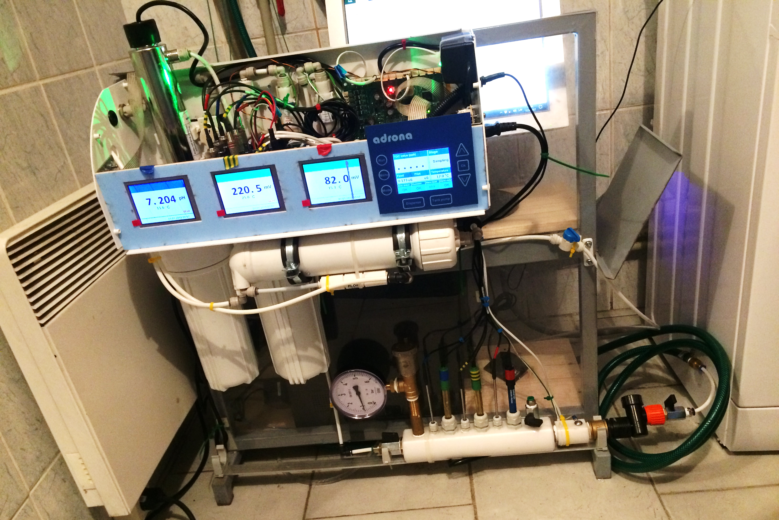
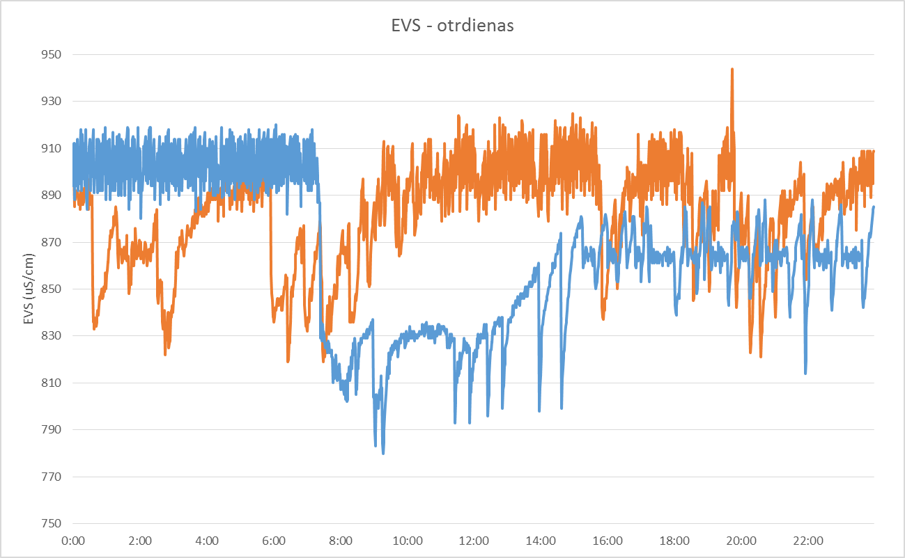
Sasniedzamie rezultāti
Eksperimenti reālā sistēmā:
Sistēmas aprobācija un pārbaude reālos apstākļos (uzņēmumā)
Esošo sensoru sistēmu uzstādīt reālā sistēmā (Liepāja)

Slide 11
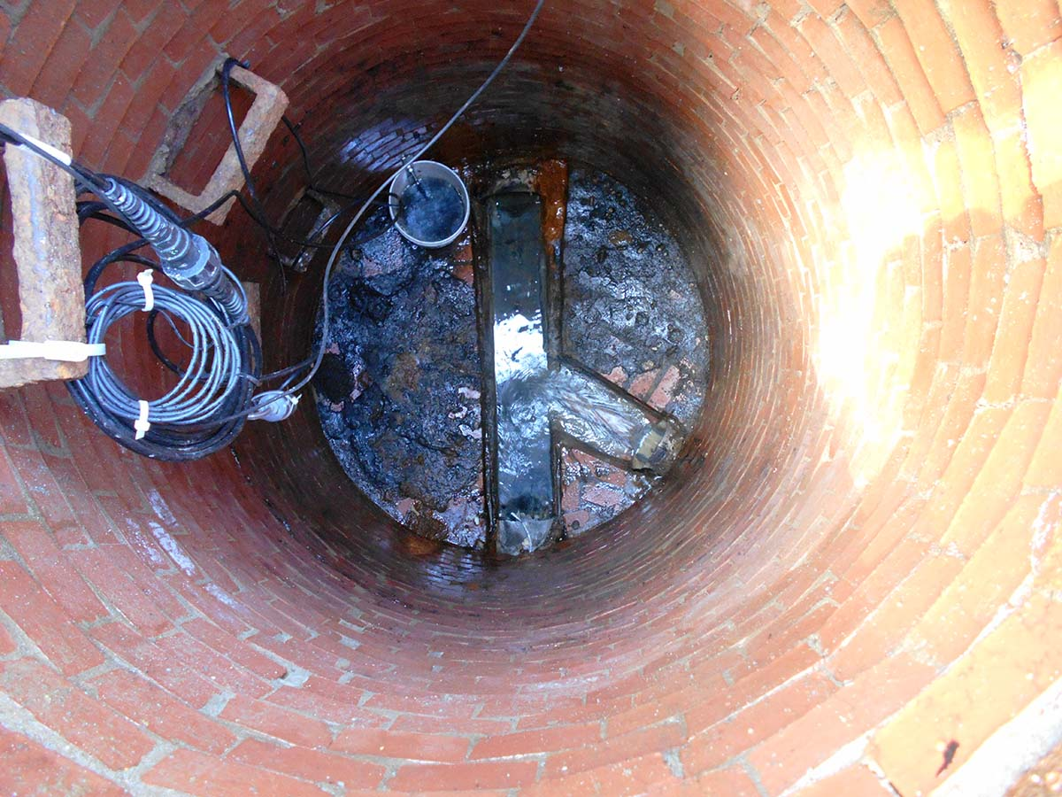
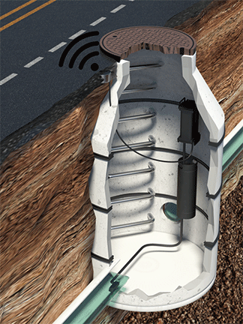
Sasniedzamie rezultāti
Eksperimenti reālā sistēmā:
Sistēmas aprobācija un pārbaude reālos apstākļos (uzņēmumā)
Maģistra darbs
«DZERAMĀ ŪDENS KVALITĀTES TIEŠSAISTES MONITORINGA SISTĒMU IEVIEŠANA ŪDENSAPGĀDES TĪKLĀ
»
Vjačeslavs Stankēvičs

Slide 12
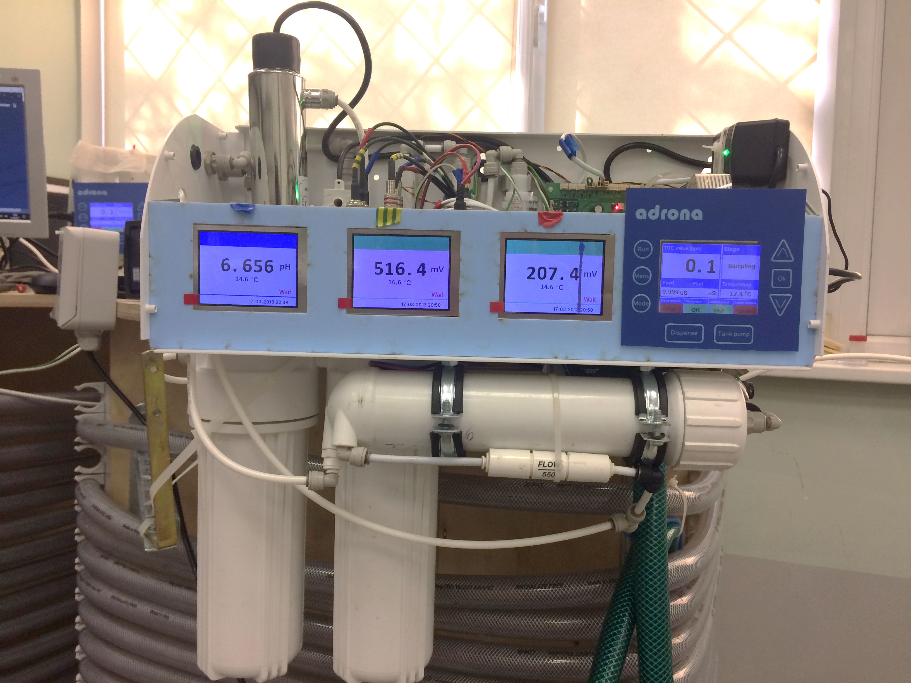
Sasniedzamie rezultāti
Trauksmes izziņošanas sistēmas izveide:
Trauksmes izziņošanas sistēma – pilsētas ūdensapgādes sistēmas bakterioloģiskās kvalitātes kontroles sistēma (makets/prototips/tehnoloģija)
Esošās sistēmas pilnveidošana, pārbaude reālā mērogā
Tehnoloģijas apraksta sagatavošana – pielikums atskaitei???

Slide 13
Sasniedzamie rezultāti
Tehnoloģiskā prognoze
Nodaļas sagatavošana – Drinknig water quality in Smart cities

Slide 14
Sasniedzamie rezultāti
Eksperimenti pilota mērogā:
Verificēts trauksmes izziņošanas algoritms
Zinātniskā publikācija SNIP >1
Uzlabots studiju kurss
Maģistra darbs
Promocijas darbs
Eksperimenti reālā sistēmā:
Sistēmas aprobācija un pārbaude reālos apstākļos
Maģistra darbs
Trauksmes izziņošanas sistēmas izveide:
Trauksmes izziņošanas sistēma – pilsētas ūdensapgādes sistēmas bakterioloģiskās kvalitātes kontroles sistēma (tehnoloģija)
Tehnoloģiskā prognoze

Slide 15
Papildus paveiktais posmā
Konferences:
9th IWA Eastern European Young Water Profesionals Conference, Dejus, S., Nescerecka, A., Kurcalts, G., Juhna, T., Drinking Water Contamination Detection by On-line Monitoring: Pilot Scale Studies, Budapest, Hungary, 24-27 May, 2017
ENVIRONMENT. TECHNOLOGY. RESOURCES , Dejus, S., Nescerecka, A., Juhna, T., On-line Drinking Water Contamination Event Detection Methods, Rezekne, Latvia, 15-17 June, 2017
Publikācijas:
Dejus, S., Nescerecka A., Kurcalts, G., Junha, T. Detection of Drinking Water Contamination Event with Mahalanobis Distance Method, Using On-line Monitoring Sensors and Manual Measurements Data, Proceedings of the 9th IWA Eastern European Water Professionals Conference, Budapest, Hungary, 2017, p.226-233 (SCOPUS)
Dejus, S., Nescerecka, A., Juhna, T., On-line Drinking Water Contamination Event Detection Methods, Proceedings of the 11th International Scientific and Practical Conference ENVIRONMENT. TECHNOLOGY. RESOURCES, Volume I, Rezekne, Latvia, 2017, p.77-81, ISSN 1691-5402 (SCOPUS)
Dejus, S., Nescerecka, A., Kurcalts, G., Juhna, T., Drinking Water Contamination Detection by On-line Monitoring: Pilot Scale Studies, Book of Abstracts, 9th IWA Eastern European Young Water Profesionals Conference, Budapest, Hungary, 2017, p.161-162, ISBN 978-963-313-256-2

Slide 16
Paldies!
www.wrl.bf.rtu.lv

